Slide 1
Su Satış Otomasyonu
Alper YILMAZ

Slide 2
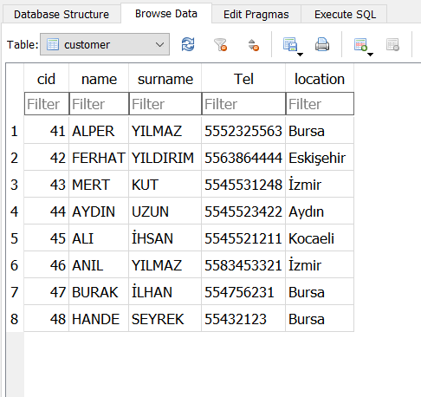
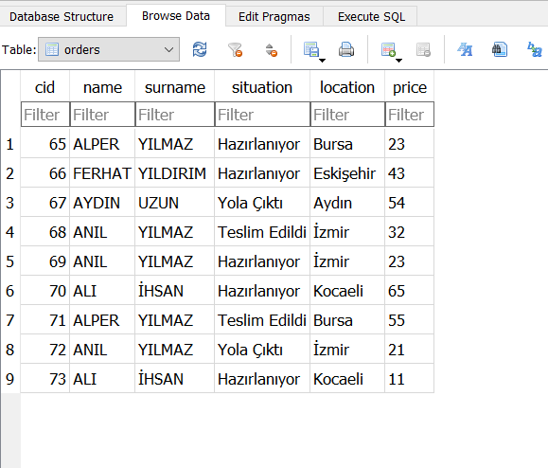
Veri tabanı olarak SQLite kullanıldı. Müşteriler ve siparişler için ayrı tablolar oluşturuldu.

Slide 3
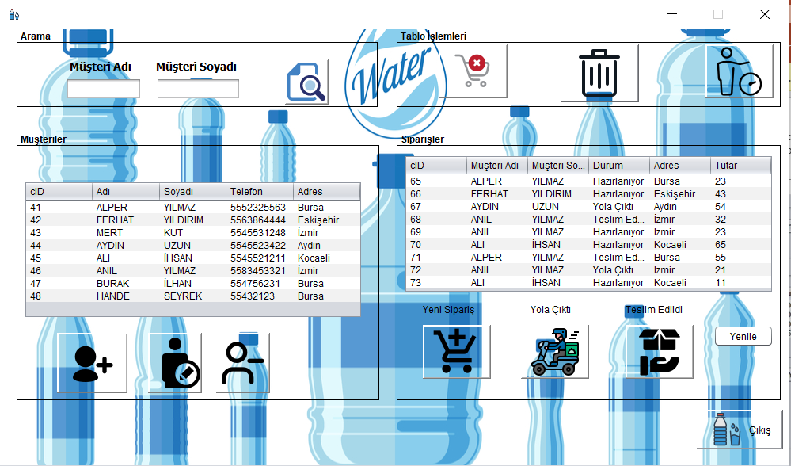
Açılış ekranında Arama butonu ,Tablo işlemleri ,Müşteriler ve Siparişler için ekleme çıkarma
ve düzenleme işlemleri bulunmaktadır. Siparişler için ise özel olarak durum değiştirme butonları hazırlanmıştır

Slide 4
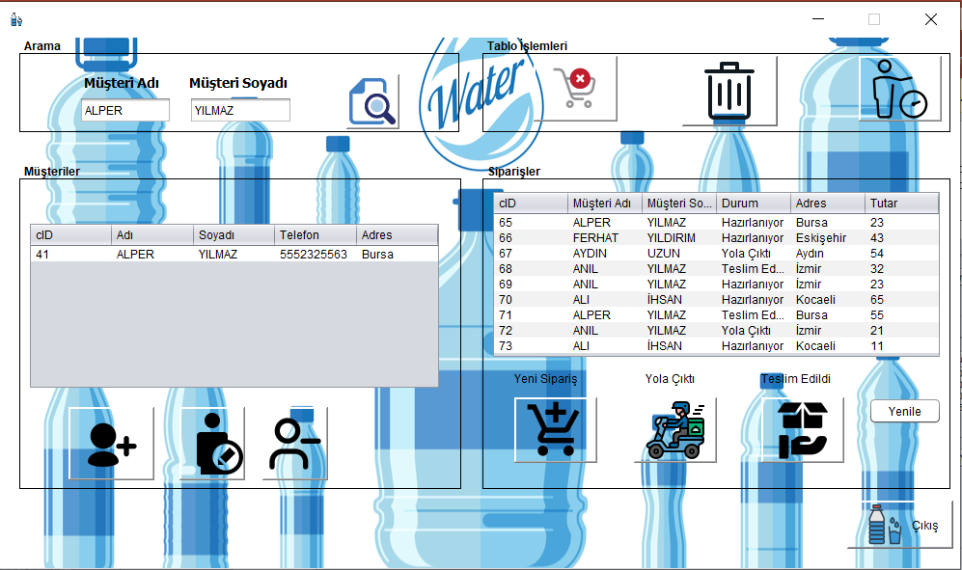
Müşteri arama işleminin sonucunda sadece aradığımız müşterinin değerleri listelenmektedir. Arama yapmak için müşterinin adı ve soyadı kısmını boş bırakamazsınız .

Slide 5
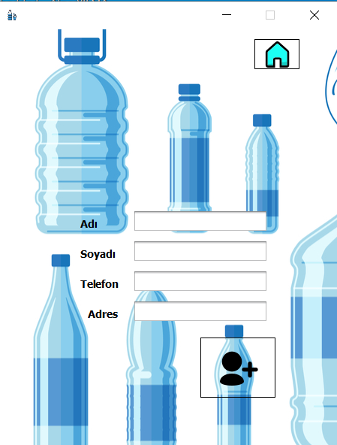
Müşteri ekleme için yeni bir sayfa açılır eklendikten sonra ev butonu ile giriş sayfasına geri dönülmektedir.

Slide 6
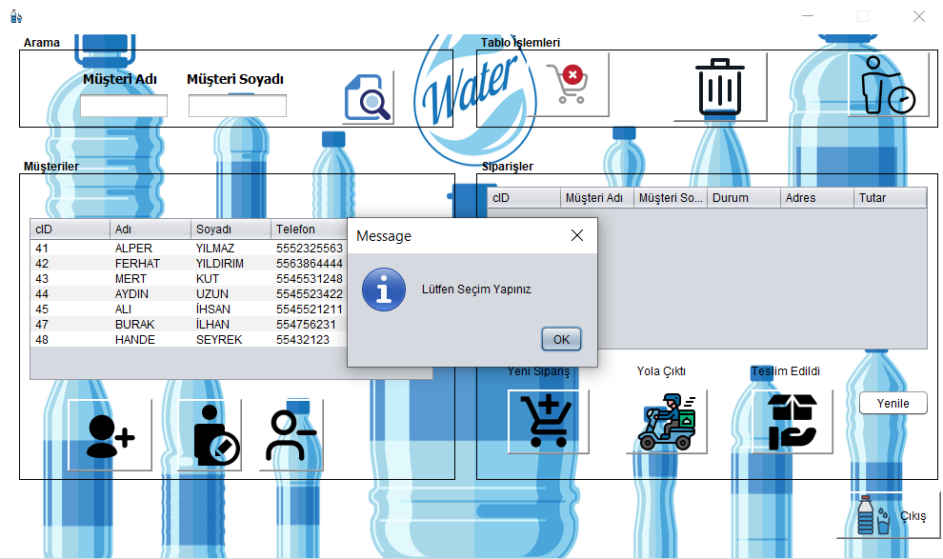
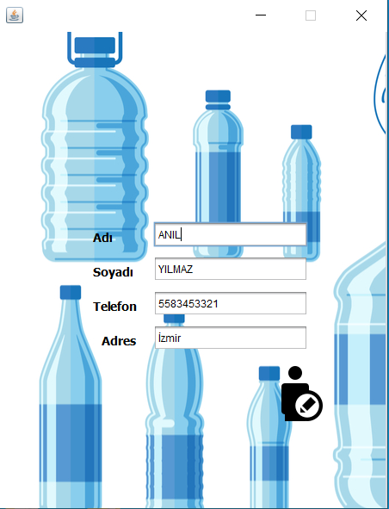
Düzenleme işlemi için tablodan seçim yapılması gerekmektedir. Bunun seçim uyarısı verilir.

Slide 7
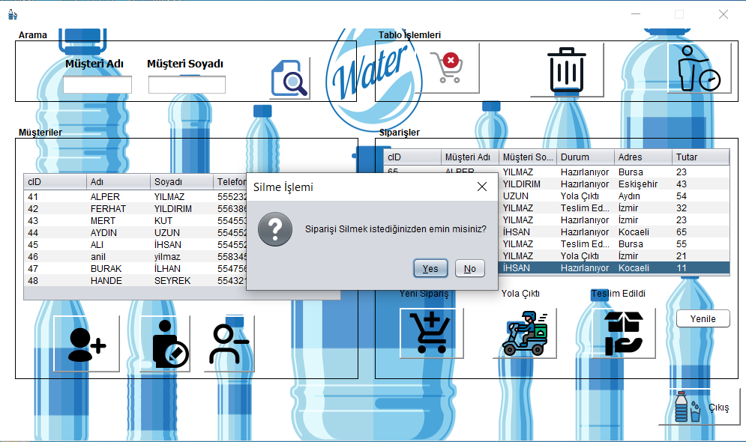
Silme işleminden önce silmek istediğinizden emin misiniz uyarısı verilir, kullanıcı tercihine göre karar verecektir

Slide 8
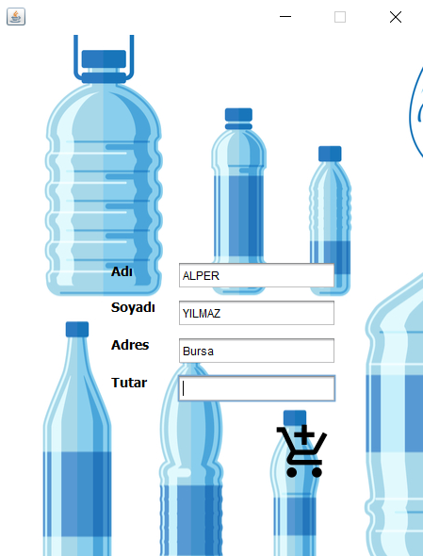
Sipariş ekleme butonuyla ayrı bir sayfada sipariş ekleme işlemi yapılmaktadır. Sipariş ekleme işlemi yapıldığında sipariş doğrudan hazırlanıyor durumuyla veri tabanına kayıt edilmektedir.

Slide 9
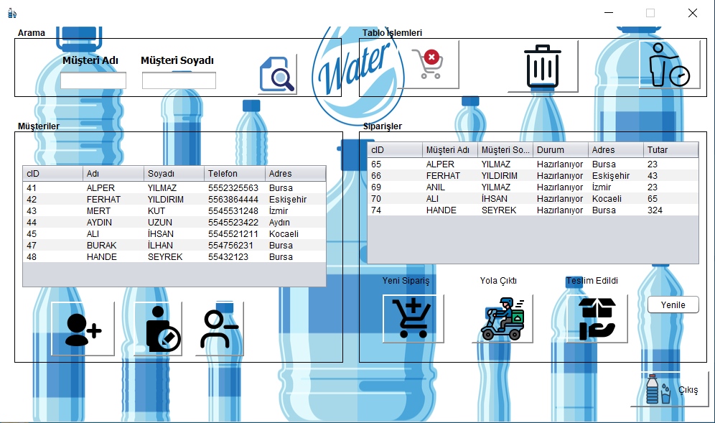
Hazır siparişler butonu sadece hazırlanıyor durumundaki sipariş listesi gösterilmektedir.

Slide 10
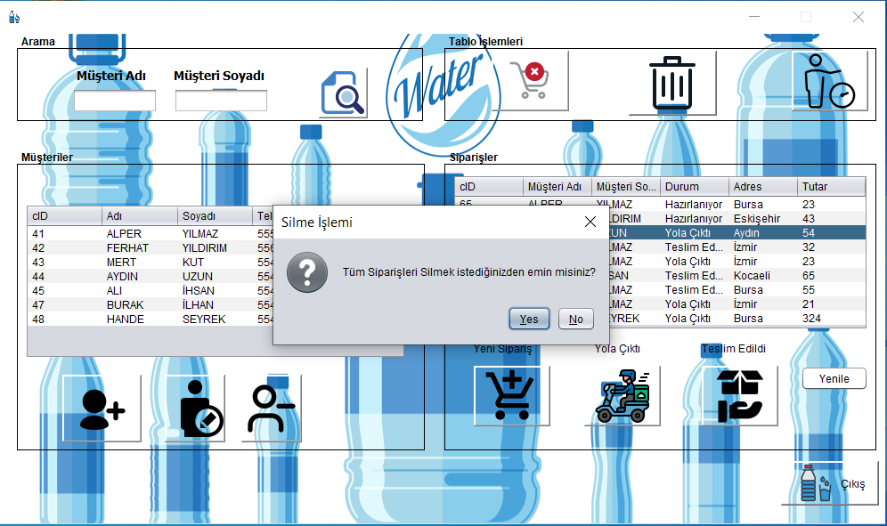
Tümünü sil butonuyla siparişlerin tümü veri tabanından silinmektedir.

Slide 11
Teşekkürler
Alper Yılmaz

